Slide 1
Bases de Datos II
Almacenamiento y Estructura de archivos
Ingeniería en Informática
Facultad Politécnica – UNA
Ing. Joaquín Lima

Slide 2
Clasificación de los Medios de Almacenamiento
Velocidad de acceso a los datos
Costo por unidad de datos
Confiabilidad
  Perdida de datos por fallo de energía o del sistema
  Perdida de datos por fallos del dispositivo
Tiempo de almacenamiento:
  Volátil.
    Los datos se pierden cuando se corta la energía
  No Volátil:
    Los datos persisten aun cuando se corta la energía.
Capacidad

Slide 3
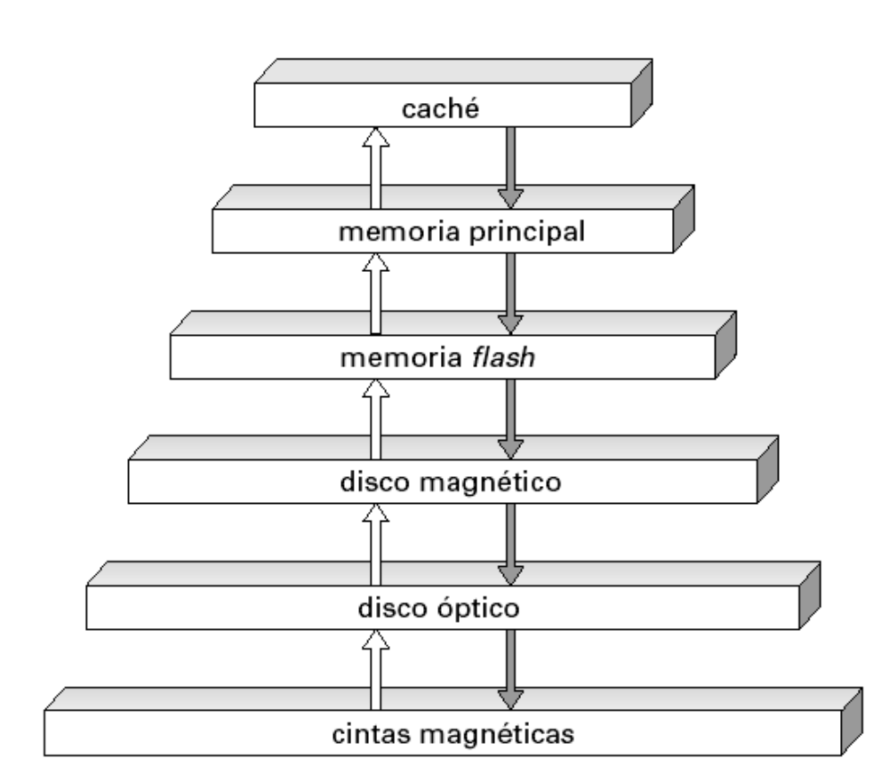
Medios de Almacenamiento
(-) Costo/Rapidez (+)
(+) Capacidad (-)

Slide 4
Medios de Almacenamiento
Cache
  Memoria muy costosa de poca capacidad
  Muy Rápido Acceso.
  ~= Velocidad del Procesador.
  Volátil
Memoria RAM
  Rápido Acceso
  Muy pequeña como para almacenar una BD de propósito general.
  Volátil
  Costo elevado

Slide 5
Medios de Almacenamiento
Memoria Flash
  No Volátil. Tecnología EEPROM
  Lectura casi tan rápida como las memorias RAM o caché.
  Escritura lenta, para escribir hay que rescribir todo un bloque.
  Costo relativamente barato con respecto a las anteriores (gracias a la demanda).
  Vida útil reducida, entre 1 y 5 millones de ciclos de lectura-escritura.
  Unidad de Estado Sólido / SSD
    Capacidad Limitada. Actualmente 128Gb max.

Slide 6
Medios de Almacenamiento
Discos Magnéticos
  Ampliamente utilizados
  Baratos. Mejor relación costo/capacidad.
  Gran Capacidad. Actualmente rondando varios TB
  Acceso Directo. Lectura y escritura en cualquier orden.
  No Volátil. Capaz de sobrevivir a fallas de energía y errores del Sistema
  Lectura y escritura considerablemente inferior a los anteriores.

Slide 7
Medios de Almacenamiento
Discos Ópticos
  No Volátiles
  Baratos. Formas populares son el CD y el DVD.
  Escritura única, Múltiples lecturas (WORM).
  Existen versiones re-escribibles CD-RW y
  DVD-RW/+RW/RAM.
  Lecturas y escrituras mas lentas que los discos magnéticos.
  Sistemas Juke-box. Permiten tener múltiples discos cambiables automáticamente para guardar grandes volúmenes de datos.
Cintas Magnéticas
  Muy Lentas. Solo de Acceso Secuencial.
  Útiles como medio de Backup en sistemas Juke-box de hasta 1 PB

Slide 8
Jerarquía de Medios de Almacenamiento
Primario
  Rápidos pero volátiles
  Cache, RAM
  Utilizado como medios de almacenamiento temporal
Secundario
  Medianamente rápidos y no volátiles
  Memorias Flash, Discos Magnéticos y Ópticos.
  Utilizados como medio de almacenamiento permanente en línea (on line)
Terciario
  No Volátiles pero de muy lento acceso
  Utilizados para backup (off line).

Slide 9
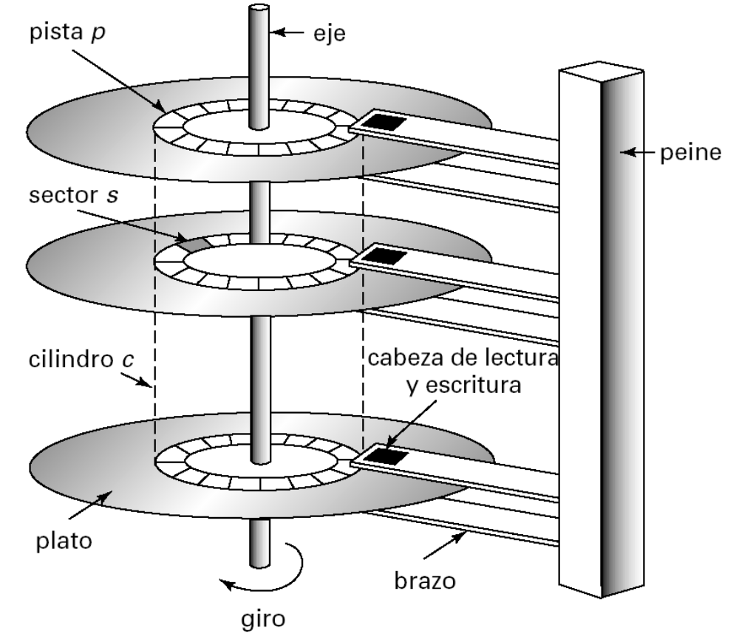
Discos Magnéticos

Slide 10
Discos Magnéticos
Platos
  Consisten en piezas de vidrio impregnadas con material magnético que almacena la información. Pueden haber varios por disco montados en un solo eje, típicamente de 1 a 5
Cabezas de Lectura/Escritura
  Leen y escriben información en forma de codificación magnética
Pistas
  La superficies de los discos están divididas en pistas, en la cuales se almacena la información.
Sector
  Consiste en la unidad de almacenamiento más atómica en un disco.
  Su tamaño por lo general es de 512 B.
Cilindro
  Es el conjunto de todas las pista i en los platos del disco.
Brazos
  Soportes que mantienen los cabezales sobre los discos.
Peine
  Soporte sobre el cual van ensamblados los brazos.

Slide 11
Discos Magnéticos
Controladores de disco.
  (P)ATA (IDE), SATA, SCSI
  HW que implementa la lógica de comunicación entre el sistema y el disco.
  Por lo general se encarga de:
    Aceptar comando de lectura y escritura de sectores o bloques
    Controlar la mecánica del disco. Iniciar el movimiento del disco, ubicar y accionar los cabezales, iniciar la escritura o lectura de datos
    Computar sumas de comprobación de manera a verificar si la información se ha leído correctamente.
    Asegurar la correcta escritura releyendo los datos escritos
    Realizar el mapeamiento de sectores defectuosos.

Slide 12
Discos Magnéticos
Medidas de Rendimiento:
  Tiempo de Acceso:
    Tiempo que toma leer o escribir datos desde su petición hasta su confirmación.
    Tiempo de búsqueda: Tiempo que se tarda en ubicar el peine en la pista correcta. 4 a 10 ms.
    Latencia Rotacional: Tiempo que tarda en aparecer el sector a escribir/leer debajo de los cabezales. 4 a 15 ms.
  Taza de Transferencia
    Volumen de datos por unidad de tiempo que se pueden guardar o recuperar del disco.
    Típicamente de 30 a 100 MB/s para lectura
    20 a 85 MB/s para escritura.
  Tiempo medio de fallo (TMDF):
    Lapso de tiempo que un solo disco puede trabajar continuamente sin fallas. De 3 a 5 años.

Slide 13
Optimización del Acceso al Disco
Bloques
  Mínima cantidad de sectores trasferidos entre el disco y la memoria del computador
  Bloque pequeños provocan mayor cantidad de operaciones de transferencia.
  Bloques grandes desperdician memoria del computador.
  Tamaños típicos entre 4 a 16 KB.
Planificación de Brazos del Disco.
  Algoritmos que se encargan de planificar el movimiento del peine para maximizar la cantidad de solicitudes atendidas por unidad de tiempo.
  Basados en el algoritmo del ascensor: mover el peine en una dirección hasta atender todas la solicitudes en dicha dirección y luego repetir la operación en dirección inversa.
  Se implementan en el controlador de disco.

Slide 14
Optimización del Acceso al Disco
Organización de Archivos
  Reorganizar los bloque correspondientes a un archivo para mejorar el tiempo de acceso.
  Guardar los datos de un archivo en el mismo cilindro o en cilindros contiguos.
  Problema: Fragmentación de los archivos.
    El archivo cambia continuamente provocando que sus datos queden esparcidos por el disco
    Nuevos archivos deben ser almacenados en bloques muy separados por la fragmentación existente.
    Acceso a estos archivos provoca un incremento del movimiento del peine
  Solución: Utilizar herramientas que desfragmentan el disco. Su uso debe realizarse cuando el disco esté desocupado.

Slide 15
Optimización del Acceso al Disco
Memoria Intermedia de Escritura
  Utiliza un memoria No Volátil: RAM o Flash
  Permite almacenar cierta cantidad de operaciones de escritura al disco.
  Las operaciones pueden ser reordenadas para minimizar el movimiento del peine.
  Tolerancia ante fallas de energía. Una vez restaurada la alimentación el sistema puede escribir los datos pendientes.
  Las operaciones no necesitan esperar por la confirmación de la escritura.
Disco intermedio de escritura
  Utilizado exactamente como las memorias de escritura. Mas Lento/Mayor Capacidad.
  No se requiere de planificación para el disco auxiliar.
Sistemas de archivos con planificación
  Sistemas de archivos a nivel de SO que reordenan las operaciones de escritura para mejorar el rendimiento del disco

Slide 16
Redundancia de discos
Si el TMDF de fallo de un disco es 100.000 hs (~11 años), el tiempo TMDF de 100 discos trabajando juntos es de 1.000hs
(~41 días)
Si un disco falla los datos se pierden.
Es posible utilizar un discos espejados. Todas las operaciones se realizan sobre los discos espejados.
El Tiempo Promedio de Perdida de Dato (TMPD) es dependiente del TMDF y el Tiempo Medio de Reparación (TMDR)
  Si se tiene un disco espejado con TMDF de 100.000 hs y TMDR de 10 hs, entonces el TMPD = 100.000^2 / 2 / 10 = ~57000 años. (teniendo en cuenta solo fallos independientes)

Slide 17
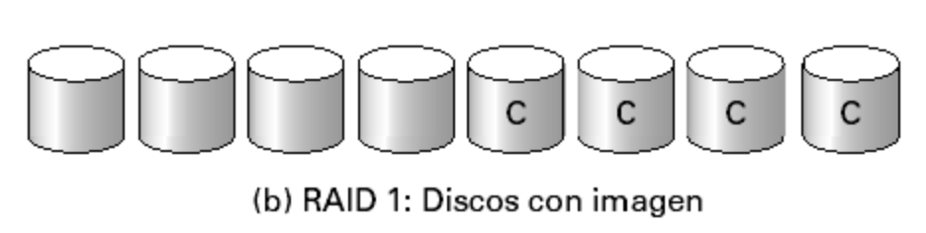
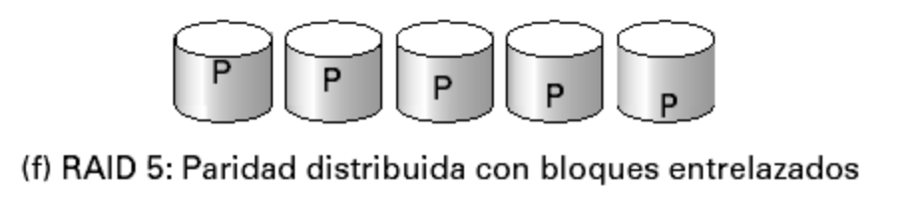
RAID
RAID: Redundant Arrays of Independent Disks.
  Técnica de organización de múltiples discos que provee la visión de un único disco con:
    Alta capacidad.
    Alta velocidad.
    Alta confiabilidad.
Existen 6 niveles de RAID (Tarea).
Los mas utilizados son RAID 1 y RAID 5

Slide 18
Acceso al Almacenamiento
Los archivos de una Base de Datos son almacenados en Bloques que son transferidos del disco a la memoria. El SGBD busca maximizar el uso de los bloques transferidos de manera a minimizar el tiempo empleado en acceso al disco
Se utilizan Buffers para almacenar los bloques recuperados del disco. Existe un Administrador de Buffers que se encarga de mantener los bloques en memoria.
El Administrador de Buffers es invocado cuando se necesita un bloque del disco. Este trabaja de la siguiente manera:
  Si el bloque esta en memoria, retorna la dirección del bloque en memoria
  Si el bloque no esta en memoria, reserva espacio en memoria para leer el bloque del disco
    Si es necesario, se reemplaza un bloque en memoria para obtener espacio. El bloque a reemplazar es escrito en el disco si ha cambiado.
  Lee el bloques del disco, lo almacena en memoria y retorna su dirección en la memoria.

Slide 19
Acceso al Almacenamiento
El Administrador de Buffers debe utilizar una estrategia de reemplazo de bloques que minimice la necesidad de acceso al disco.
La mayoría de los SO utilizan la estrategia de reemplazo LRU (último recientemente utilizado), la cual es mala para los Sistemas de Bases de Datos.
La estrategia de reemplazo adecuada para los Sistemas de BD es MRU.
  Se reemplaza el bloque más recientemente utilizado.
  Cuando un SGBD termina de utilizar un bloque, este se convierte en el bloque candidato a ser remplazado si otro bloque es requerido.
  Existen casos para los cuales esta estrategia MRU no debe ser utilizada, que son el diccionario de datos y los índices.
  El Administrador de Buffers puede llevar un registro estadístico combinado con una técnica heurística que determine bloques frecuentemente utilizados deben de ser mantenidos en memoria.

Slide 20
Organización de Archivos
La BD puede ser almacenada en una colección de archivos, los cuales son utilizados para almacenar:
  Tablas de usuario y sistema
  Índices de usuario y sistema
  Funciones y procedimientos
  Objetos binarios
  Etc…
Cada archivo representa a una Tabla y esta compuesto de registros que representan las filas.
Como los archivos están divididos en bloques en el disco, los bloques pueden contener varios registros del archivo.
Además puede haber casos en que un registro esté ubicado en dos o más bloques.
Los registros pueden ser de longitud fija o variable.

Slide 21
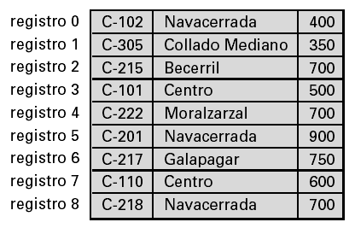
Organización de Archivos
Registros de Longitud fija
  Cada registro empieza en el byte n * i del bloque, donde n es la longitud de los registros e i es el número del registro.
  Los registros son siempre agregados al final del archivo
  Se puede permitir que los registros desborden el bloque
  Las estrategias de borrado de un registro i pueden ser puede ser:
    Mover los registros i+1 a n una posición atrás.
    Mover el registro n a i.
    Dejar espacios vacíos, pero manteniéndolos enlazados en una lista libre.

Slide 22
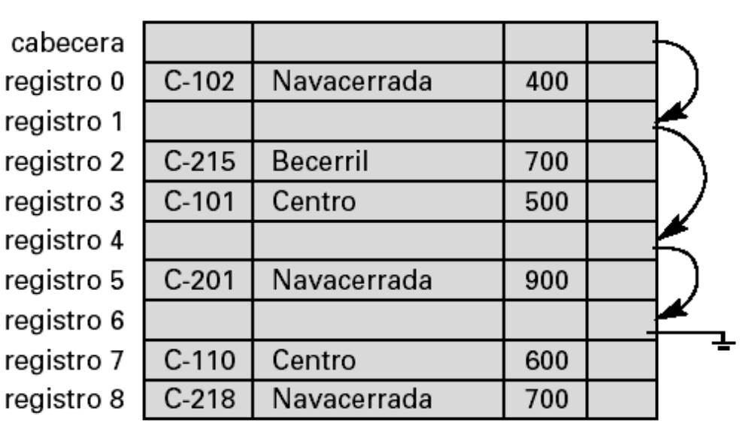
Organización de Archivos
Lista Libre
  Se utiliza el primer registro del bloque como cabecera del mismo. Allí se guarda entre otros datos el primer registro libre del archivo.
  Cada registro libre tiene un puntero que apunta al siguiente registro libre

Slide 23
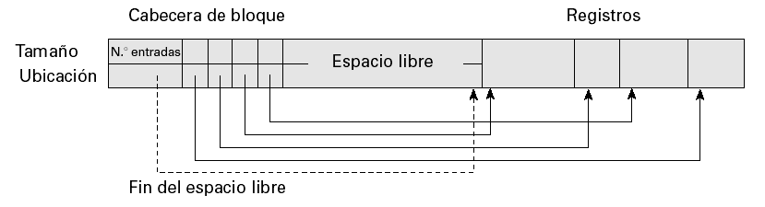
Organización de Archivos
Registros de longitud variable:
  Son utilizados en BD en diferentes casos:
    Cuando se requiere guardar múltiples tipos de registros en una misma tabla.
    Cuando los registros contienen uno o más campos cuya longitud es variable.
    Cuando la tabla permite campos repetitivos.

Slide 24
Organización de Archivos
Considerar registros de longitud variables del siguiente tipo:
  type cuentas = record
  sucursal : char (22);
  cuentas_suc : array [*] of record nro_cuenta : char(10);
  saldo : real;
  end
  end
Los Archivos de registro de longitud variable pueden ser implementados como archivos de registros de longitud fija mediante los siguientes esquemas:
  Espacio reservado.
  Representación con listas
  Estructura de bloques anclas y de desbordamiento.

Slide 25
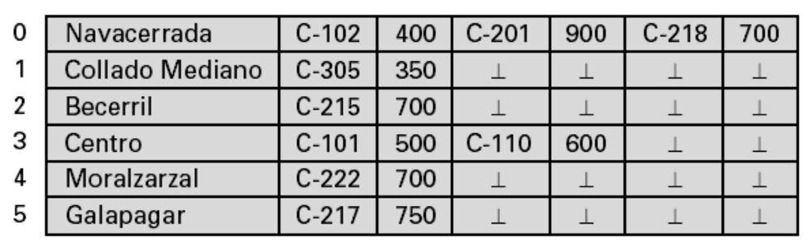
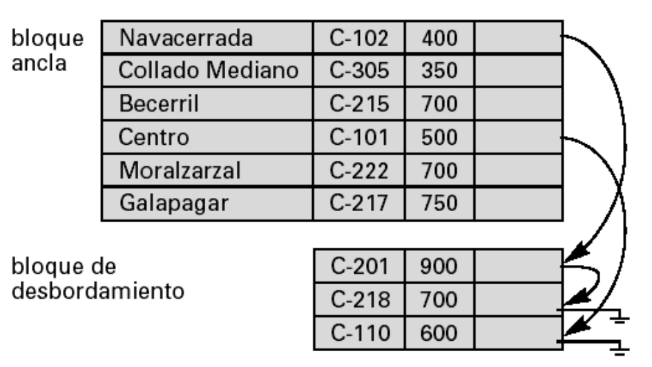
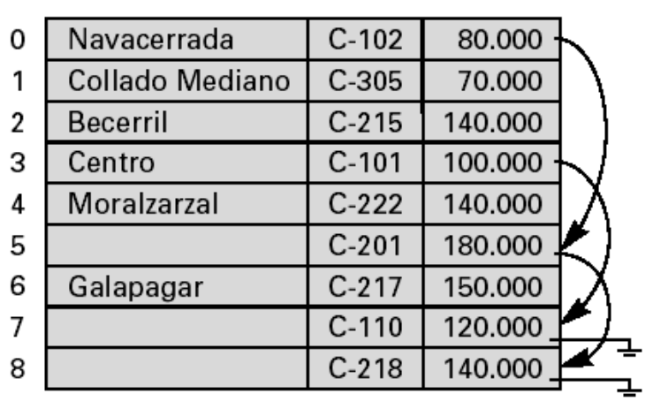
Organización de Archivos
Espacio Reservado
Representación con Listas
Bloques ancha y de desbordamiento

Slide 26
Organización de Archivos
Los registros de un archivo pueden ser organizados internamente de las siguientes formas:
  Heap
    Los registros son guardados en cualquier lugar del archivo en donde exista espacio suficiente.
  Secuencial
    Los registros se guardan en orden secuencial de acuerdo a una clave búsquedas.
  Hash
    Los registros son almacenados en un bloque especificado por una función hash que se aplica sobre el valor de un campo del registro.
  Organización en agrupación
    Los datos de diferentes relaciones se guardan en el mismo archivo.

Slide 27
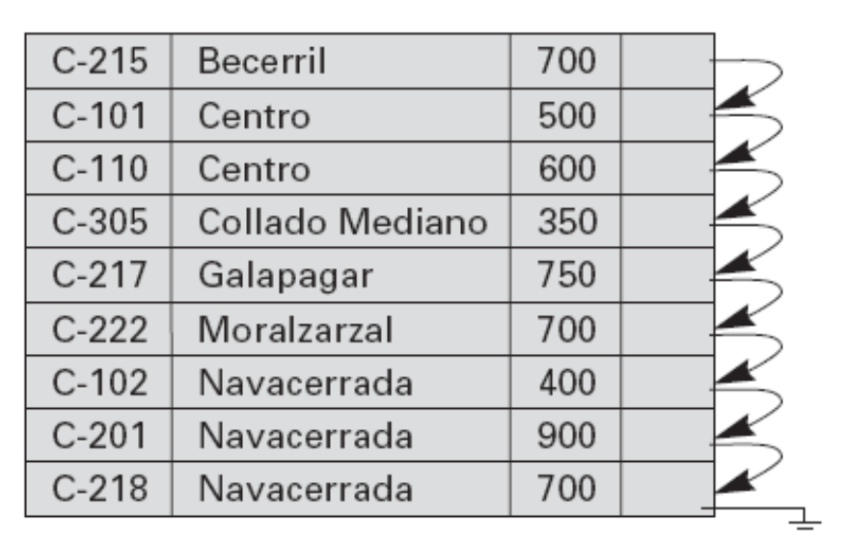
Organización de Archivos
Archivos Secuénciales
  Los registros se insertan secuencialmente
  Si los registros se insertan ordenados de acuerdo al valor de un campo del registro se tiene un archivo secuencial ordenado
    Permiten una rápida recuperación de los registros a partir de un valor de búsqueda en el campo de ordenamiento.
    Ayuda a minimizar la cantidad de accesos al disco para obtener datos en una búsqueda basada en el orden.

Slide 28
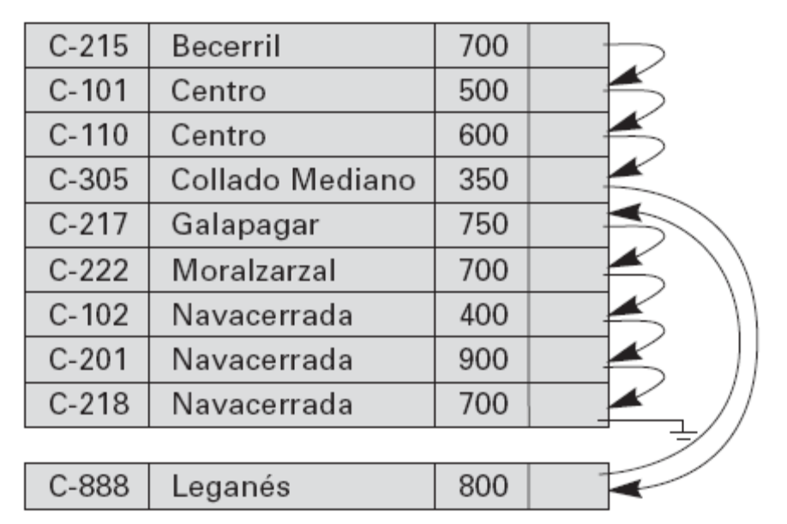
Organización de Archivos
Archivos Secuénciales
  Puede ser costoso mantener el orden físico de los registros cuando ocurren inserciones o borrados, ya que pueden requerirse el desplazamiento de muchos registros
  Para insertar registros se siguen las siguientes reglas:
    Localizar el registro que antecede en al orden al que se va insertar
    Si existe espacio libre contiguo el nuevo registro se inserta en dicho lugar, caso contrario se inserta en un bloque de desbordamiento
    Se ajustan los punteros para mantener el orden secuencial lógico.

Slide 29
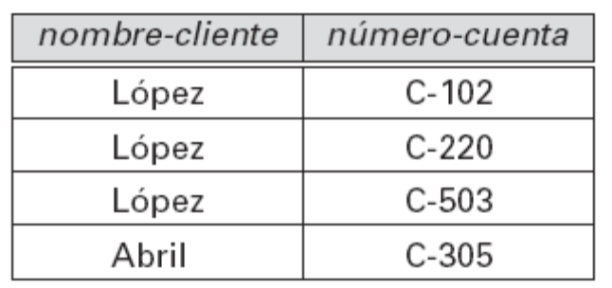
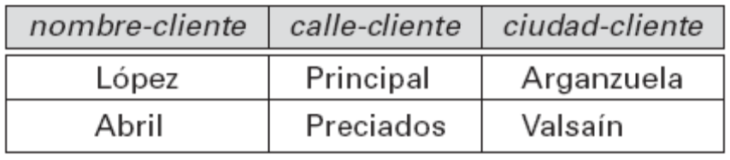
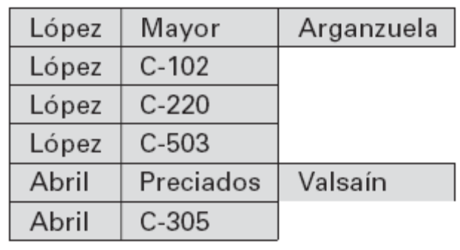
Organización de Archivos
Organización en agrupación
  Varias relaciones se pueden guardar un solo archivo de manera a optimizar la recuperación en operaciones que requieran datos de ambas relaciones
IMPOSITOR
CLIENTE

Slide 30
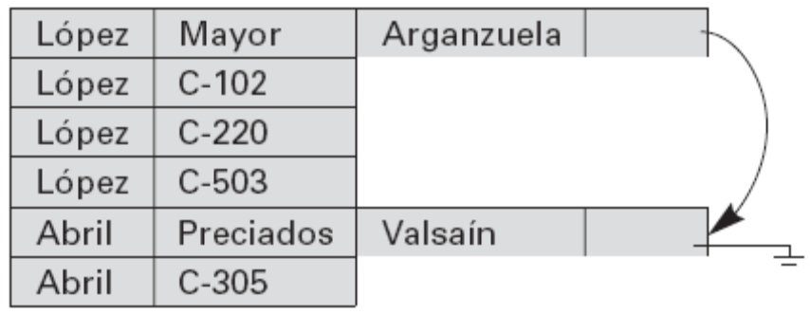
Organización de Archivos
Organización en agrupación
  Esta organización es buena para consultas que involucren ambas tablas
    select número-cuenta, nombre-cliente, calle-cliente,
    ciudad-cliente
    from impositor, cliente
    where impositor.nombre-cliente = cliente.nombrecliente
  Malo para consultas sobre una sola relación
    select * from cliente
  Es necesario encadenar los datos de la relación más dispersa.
  Solo debe ser utilizada cuando primen la operaciones que requieren datos de ambas relaciones

Slide 31
Diccionario de Datos
También denominado Catálogo del Sistema
Guarda información acerca del sistema y sus datos, tales como:
  Información acerca de la relaciones
    Nombre de las relaciones
    Nombre y tipo de los atributos de cada relación
    Nombre y definiciones de las vistas
    Restricciones de integridad
  Cuentas de usuario y incluyendo nombre y contraseña
  Información estadística y descriptiva
    Número de tuplas de cada relación
    Método de almacenamiento de cada relación
  Información de la organización física
    Tipo de almacenamiento para cada relación
    Localización física de cada relación
  Información de los índices
    Nombre del índice y de su relación
    Tipo de índice
    Atributos sobre los cuales se crea el índice

Slide 32
Diccionario de datos
El catalogo por lo general se guarda en la misma base de datos como estructura de relación.
Debe mantener en memoria para permitir un acceso eficiente al mismo.
La siguiente es una representación posible del catálogo del sistema.
  Metadatos-catálogo-sistema = (nombre-relación, número-atributos)
  Metadatos-atributos = (nombre-atributo, nombrerelación, tipo-dominio, posición, longitud)
  Metadatos-usuarios = (nombre-usuario, contraseñacifrada, grupo)
  Metadatos-índices = (nombre-índice, nombre-relación, tipo-índice, atributos-índice)
  Metadatos-vistas = (nombre-vista, definición)

Slide 33
Tarea
Leer capítulo 11 del libro de Silberschatz.
Ver ejercicios del capítulo.
Unirse al grupo:
  http://groups.google.com/group/db2_2009

